Slide 1



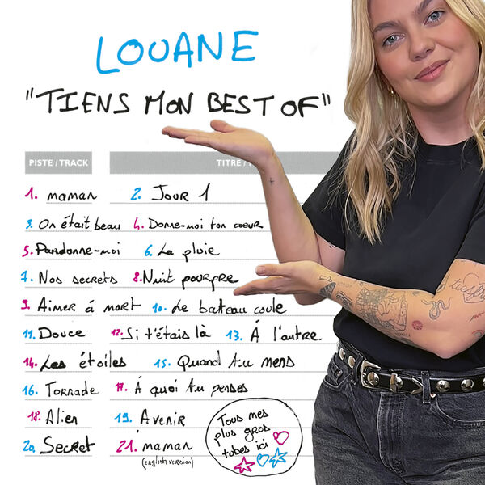




Slide 2


01. Maman
02. Jour 1
03. On Était Beau
04. Donne-moi Ton Cœur
05. Pardonne-moi
06. La Pluie
07. Nos Secrets
08. Nuit Pourpre
09. Aimer À Mort
10. Le Bateau Coule
11. Douce
12. Si T'étais Là
13. A L’autre
14. Les Étoiles
15. Quand Tu Mens
16. Tornade
17. A Quoi Tu Penses
18. Alien
19. Avenir (Radio Edit)
20. Secret
21. Maman (English Version)

Slide 3



















































